Slide 1
«Тоннельные сооружения и выбор технологии проходческих работ при реализации объекта строительства автомобильной скоростной дороги от М-4 "Дон" до г. Сочи, включая обход мкр. Адлер»
Полигалов Михаил Александрович
Начальник отдела строительства тоннельных сооружений и специальных видов работ управления тоннельного строительства Государственной компании «Автодор»

Slide 2
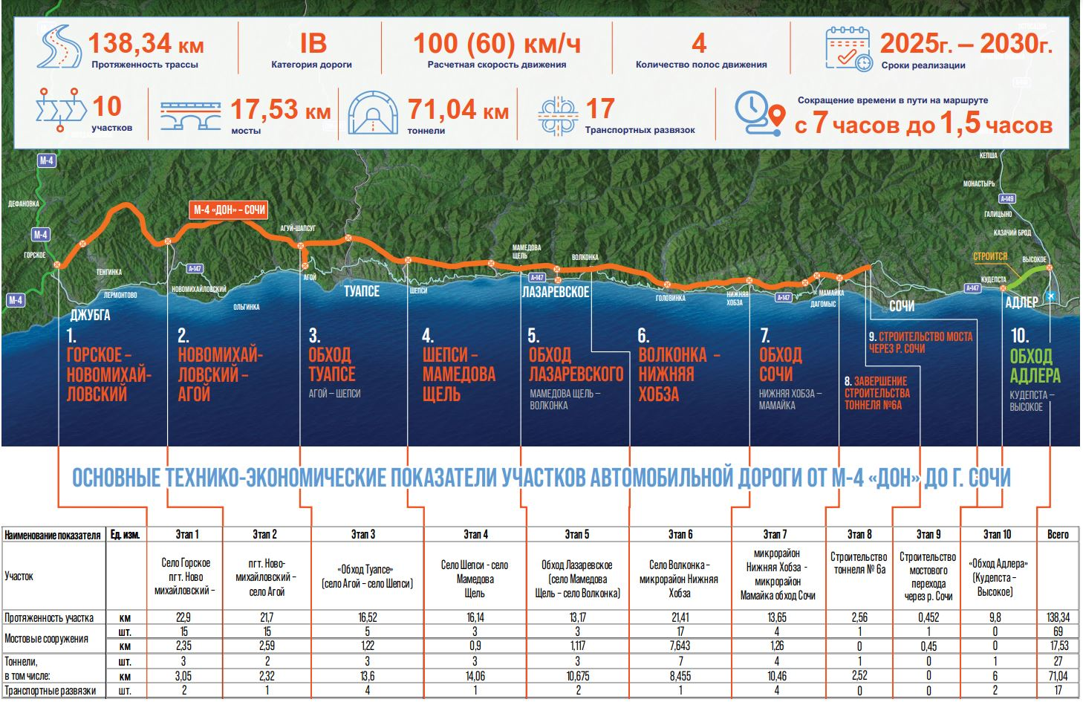
Скоростная автомагистраль от М-4 «Дон» до г.Сочи,
включая Обход Адлера

Slide 3
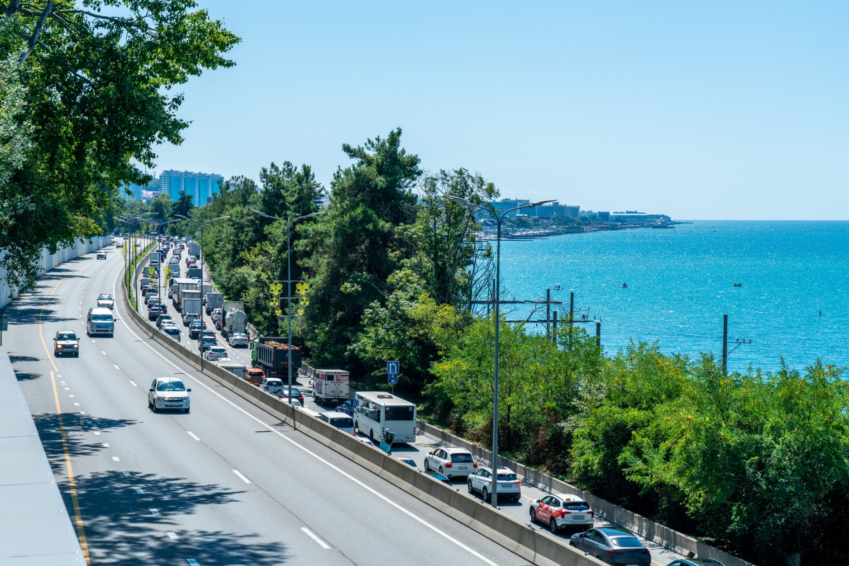
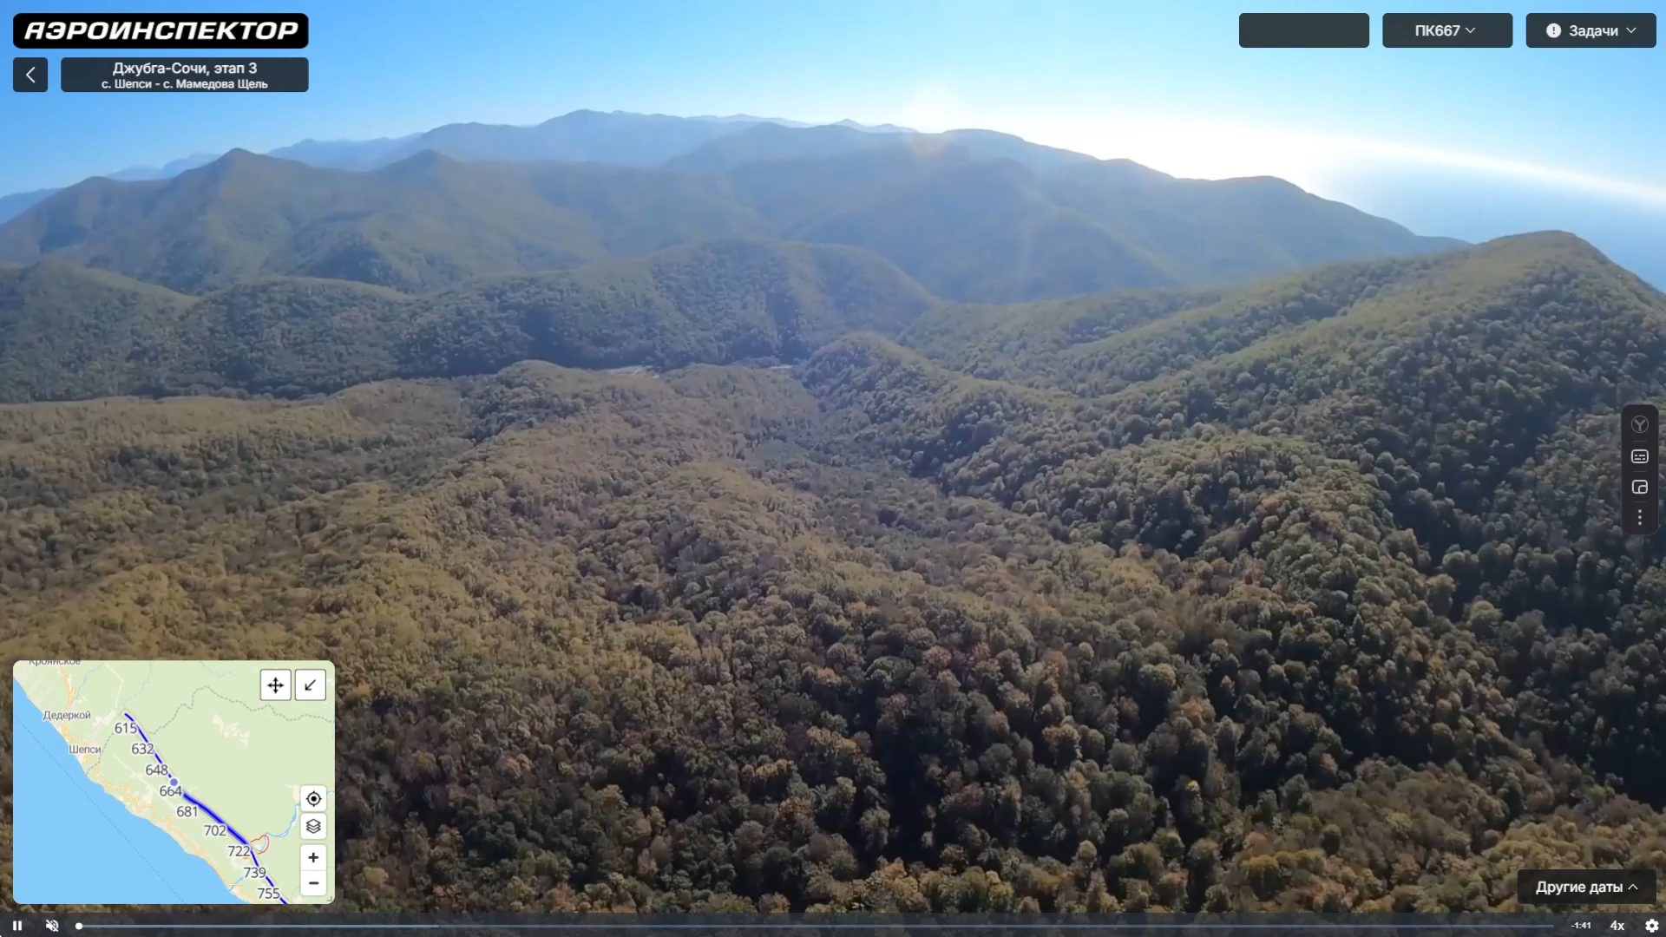
Скоростная автомагистраль от М-4 «Дон» до г.Сочи,
включая Обход Адлера
Строительство тоннелей позволяет проложить ось автомагистрали через горные хребты, при этом исключив необходимость в так называемых серпантинах, тем самым выпрямляя проектируемую автомагистраль и сокращая её протяженность, что в свою очередь снижает стоимость и сроки реализации Объекта.

Slide 4
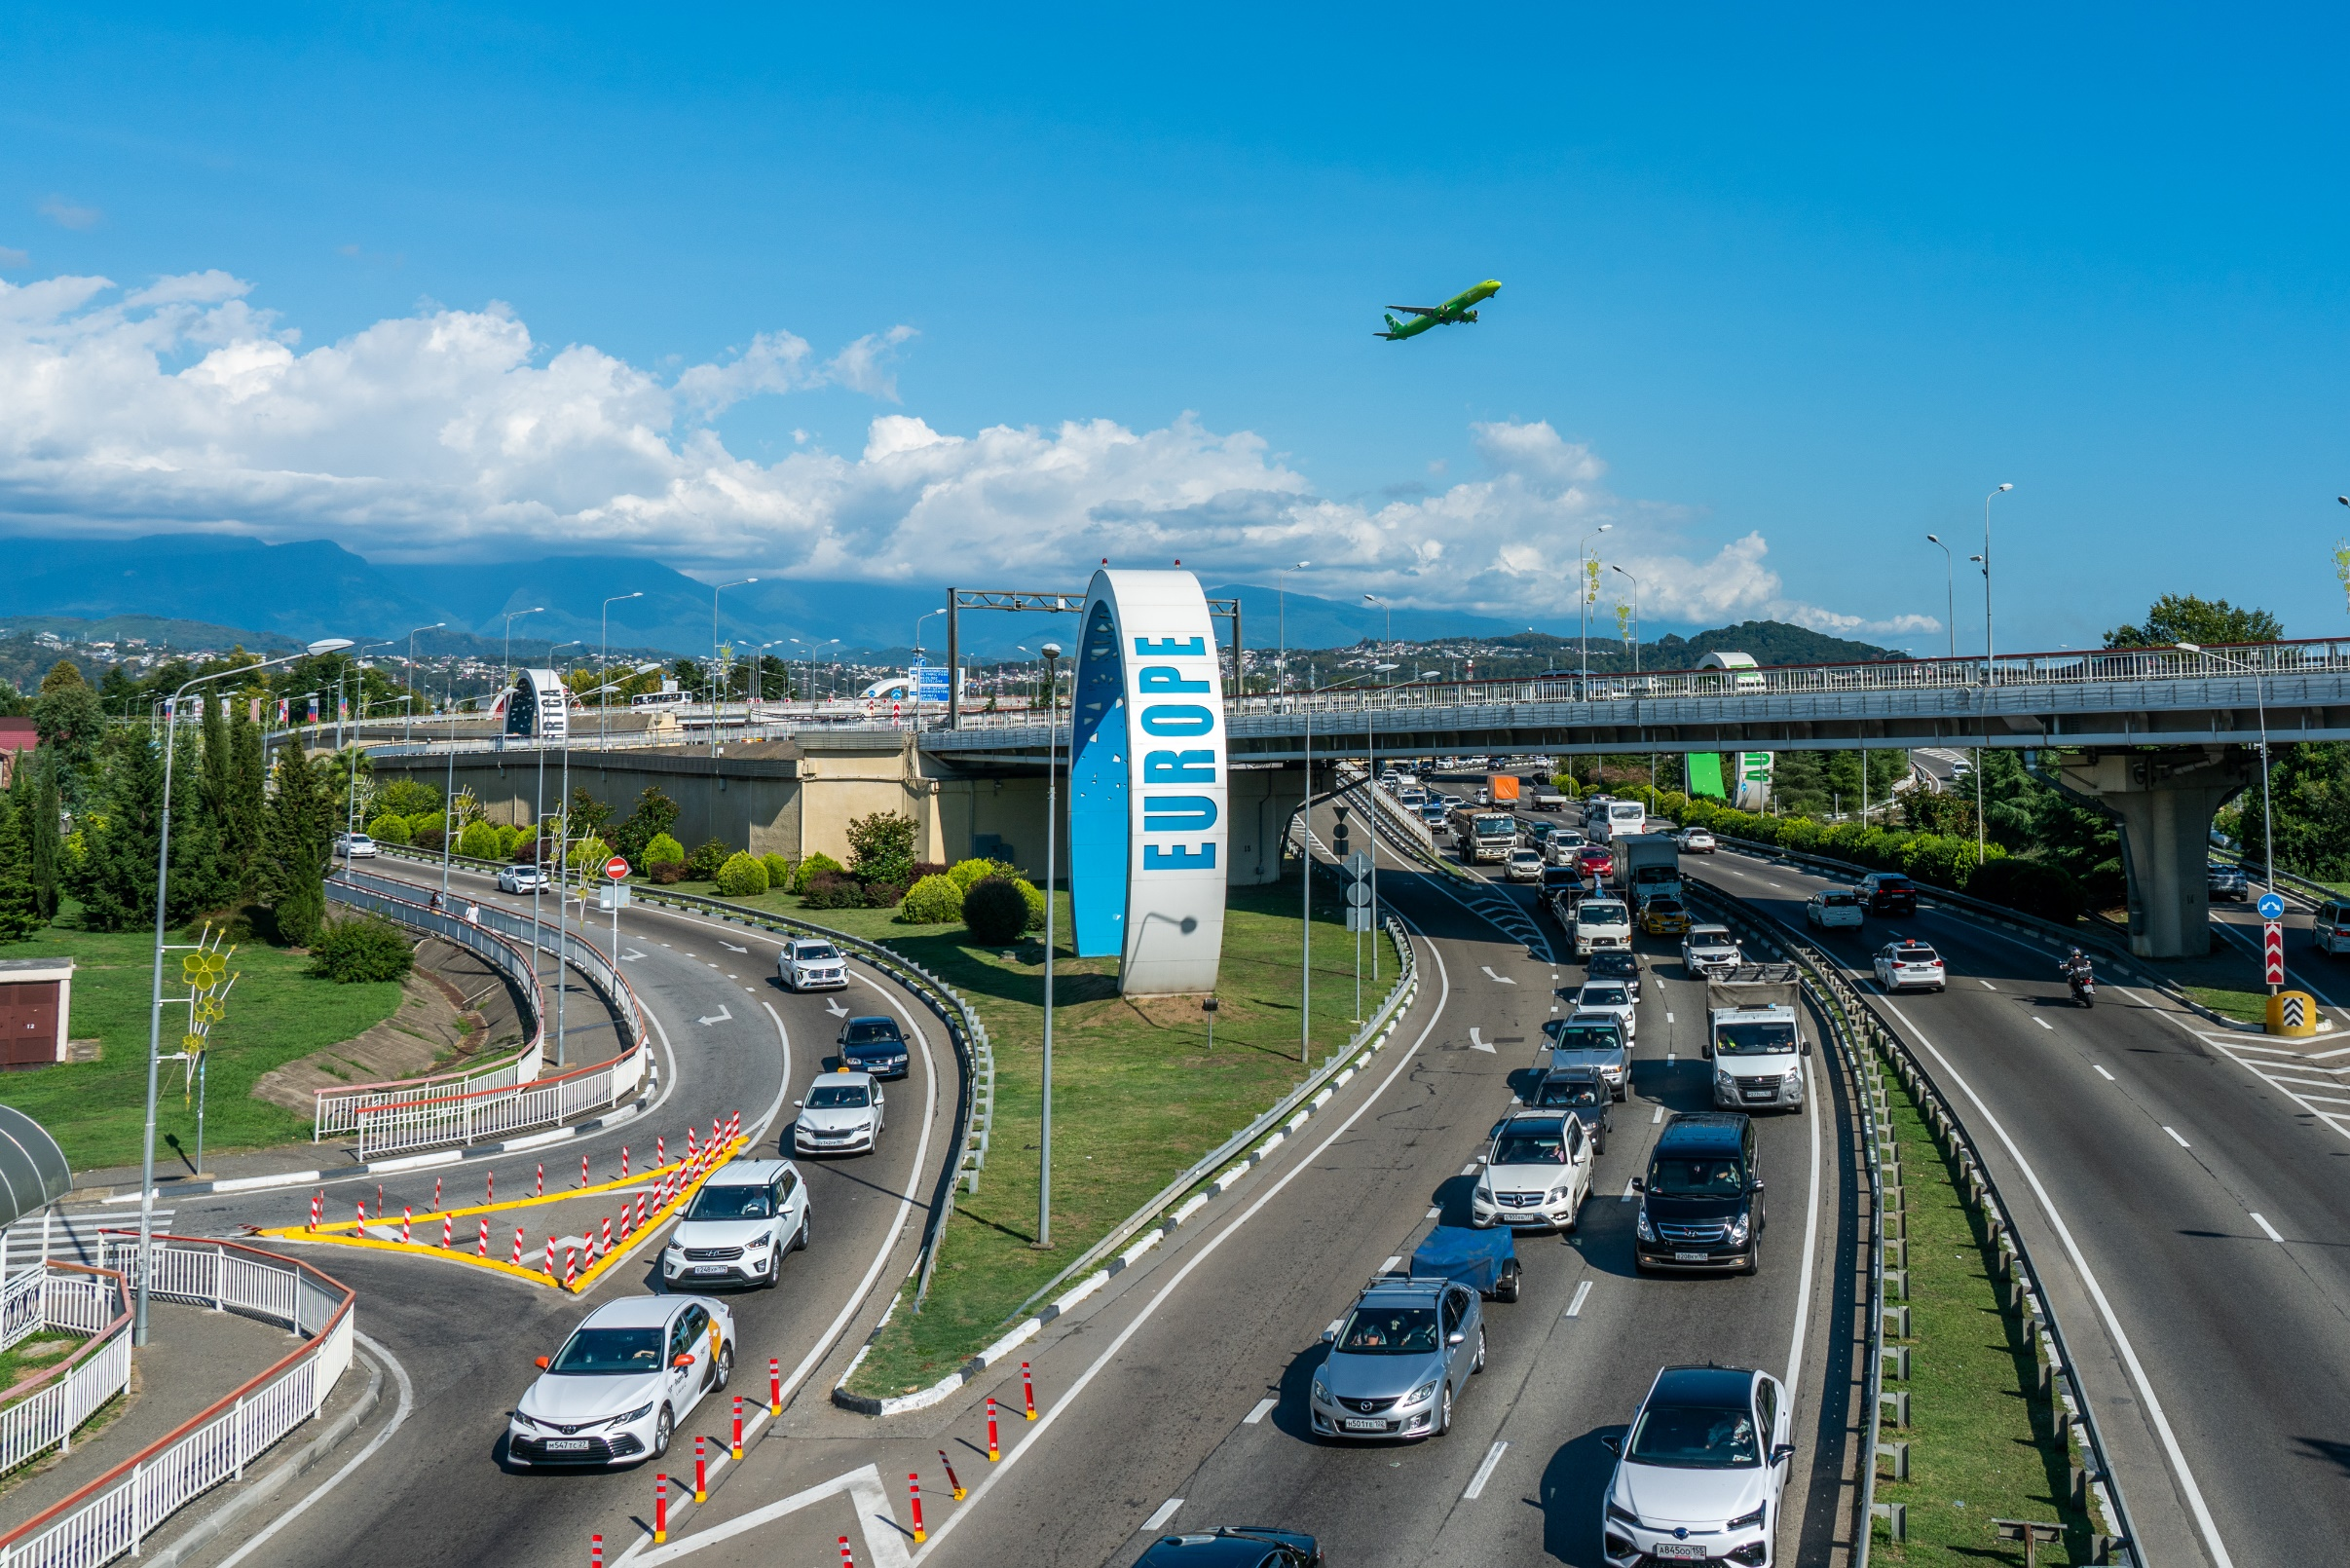
Скоростная автомагистраль от М-4 «Дон» до г.Сочи,
включая Обход Адлера
Данная технология позволяет снизить влияние процесса строительства на природные ресурсы данного региона, а именно сокращение негативного влияния на особо охраняемые природные территории и сокращение прохождения трассы по территории национального парка. Также влечёт за собой повышение безопасности ведения строительных работ и безопасности дорожного движения при эксплуатации автомобильной дороги исключив влияние погодных условий региона.

Slide 5

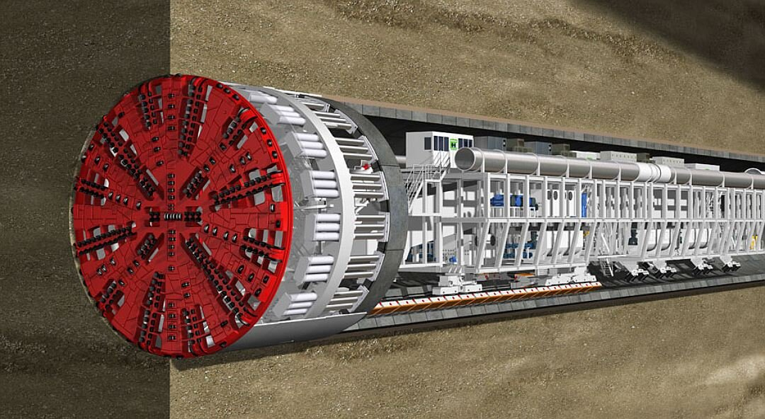
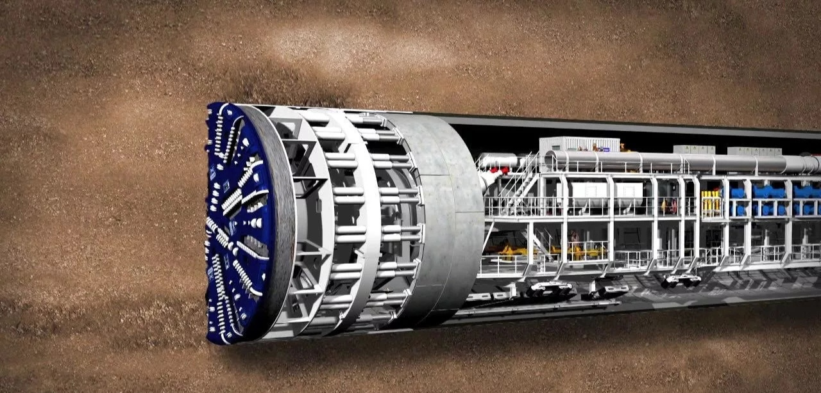
Строительство тоннельных сооружений с применением тоннелепроходческих комплексов
Преимущества применения ТПМК:
• строительство тоннелей более 5км
• средняя скорость проходческих работ 260 метров в месяц
• снижает количество изымаемых территорий
• снижает влияние на особо охраняемые природные территории «Сочинского национального парка» (количество вырубаемых лесов и краснокнижных растений)
• уменьшает количество строительных площадок и подъездных дорог к ним
• сокращает количество подпорных стен
• необходимость доставки строительных материалов только на 1 строительную площадку (портал ТПМК)
• применение высокоточной водонепроницаемой железобетонной обделки исключает необходимость торкретирования при креплении горных выработок

Slide 6
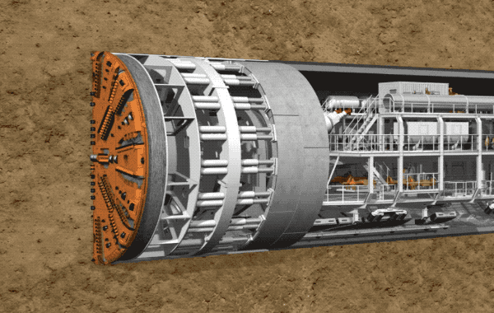
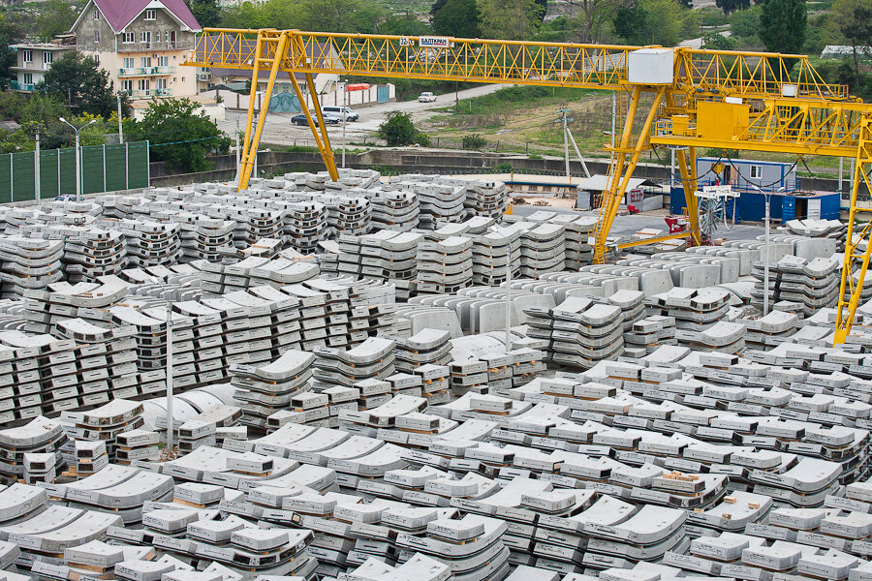
Строительство тоннельных сооружений с применением тоннелепроходческих комплексов
Применение высокоточной-водонепроницаемой железобетонной обделки и необходимость строительства заводов по её производству.

Slide 7
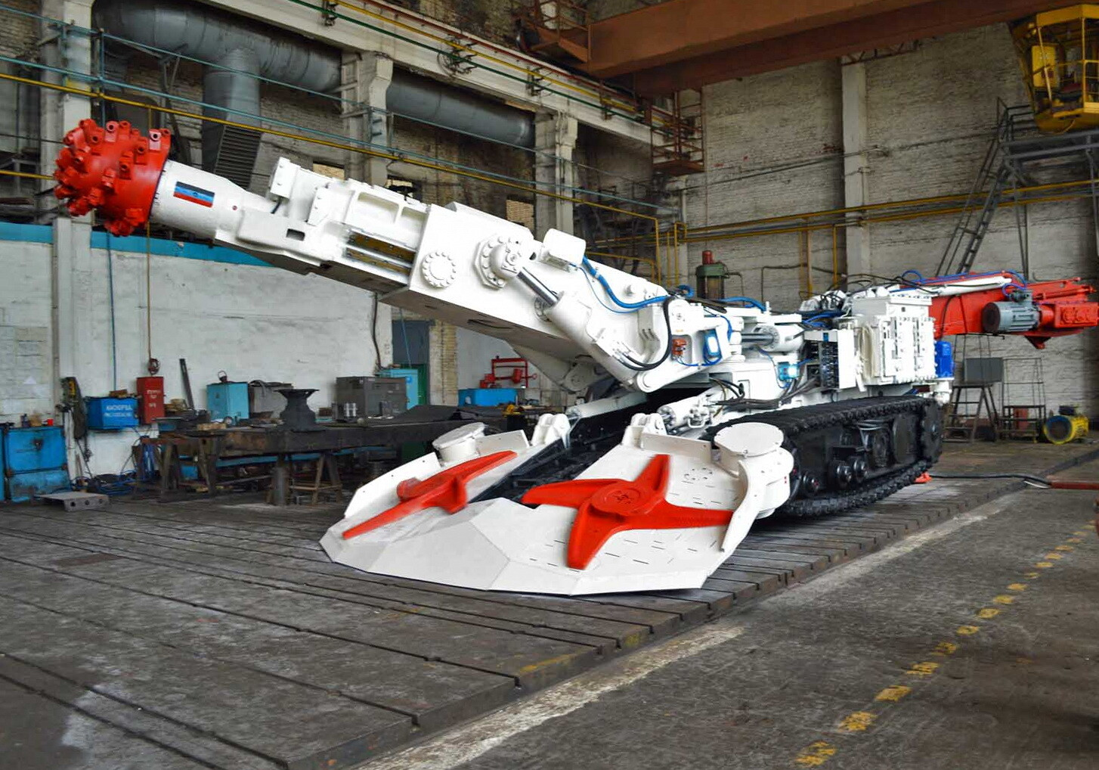
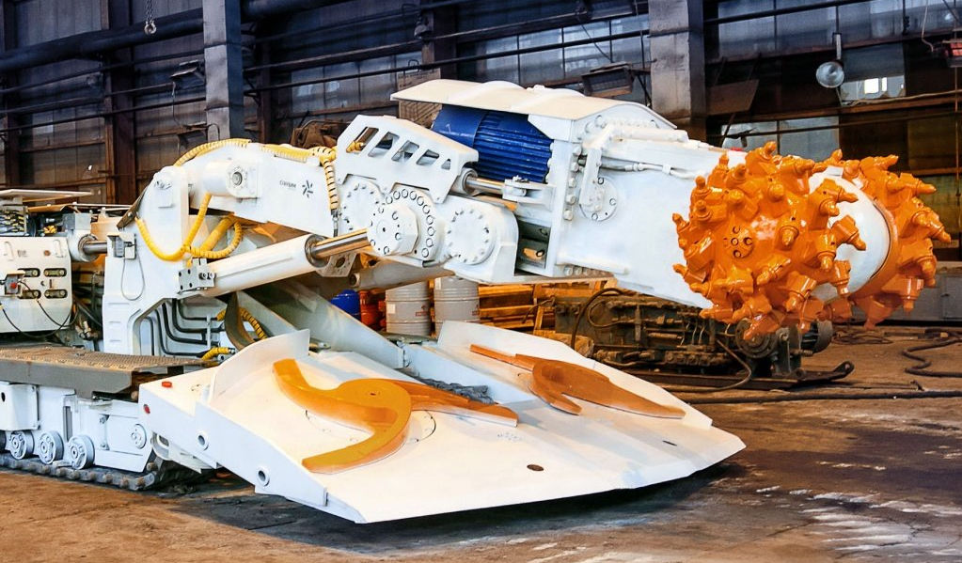
Горный способ ведения проходческих работ
Горнопроходческое оборудование применяемое при горном способе работ.
Строительство тоннелей протяженностью до 2,5 км
Средняя скорость проходческих работ 90 метров в месяц

Slide 8
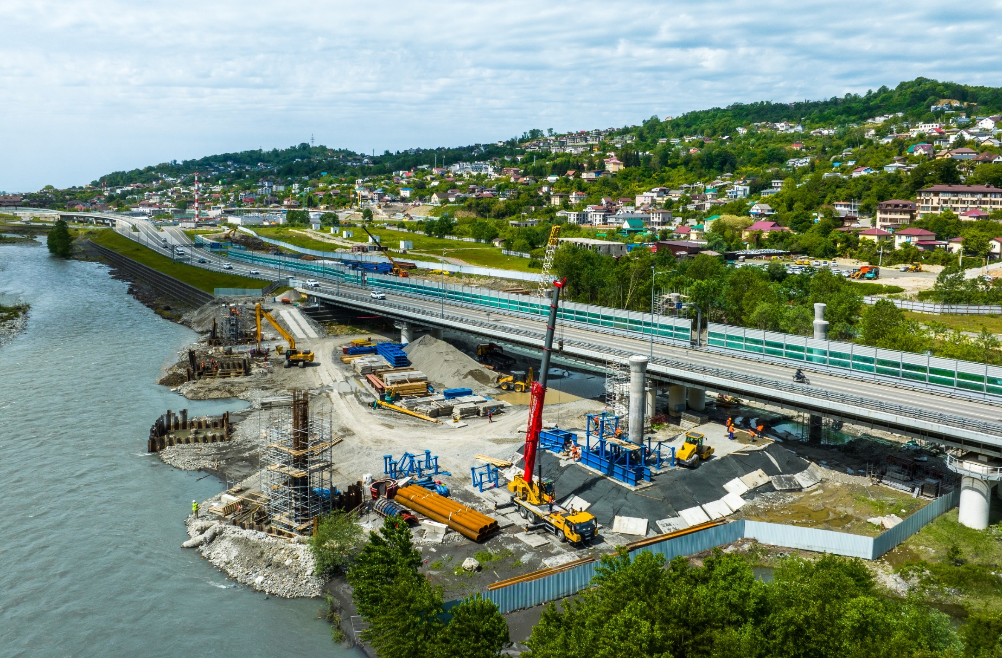
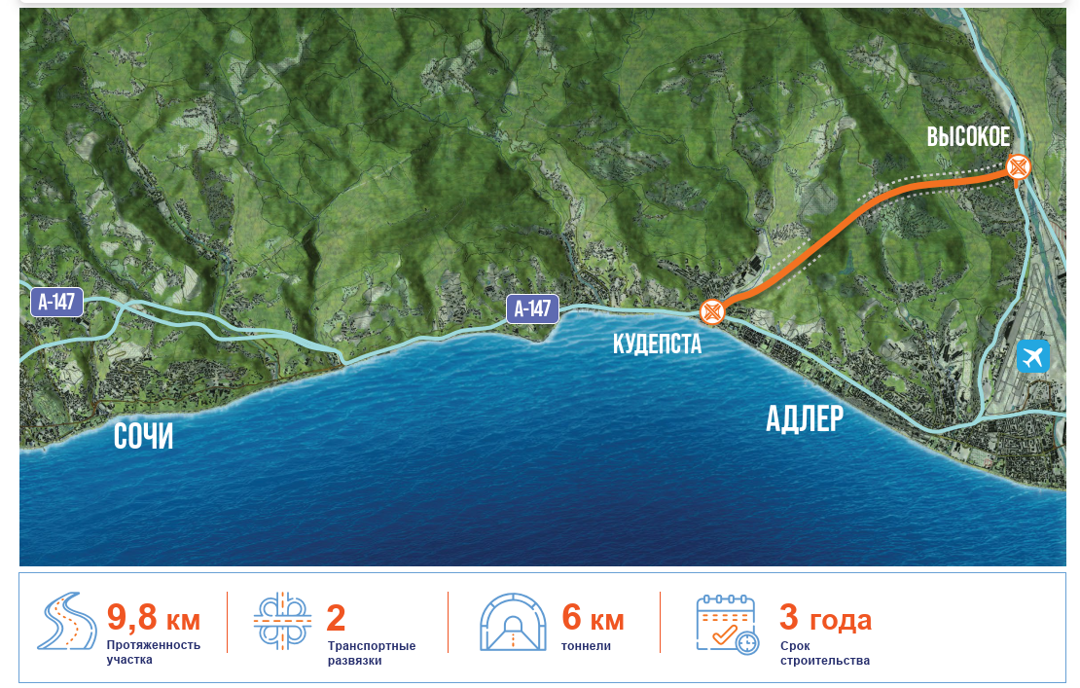
Обход мкрн. Адлер
Государственная компания приступила к реализации первого этапа Объекта – Обход мкрн. Адлер протяженностью 9,84км.

Slide 9
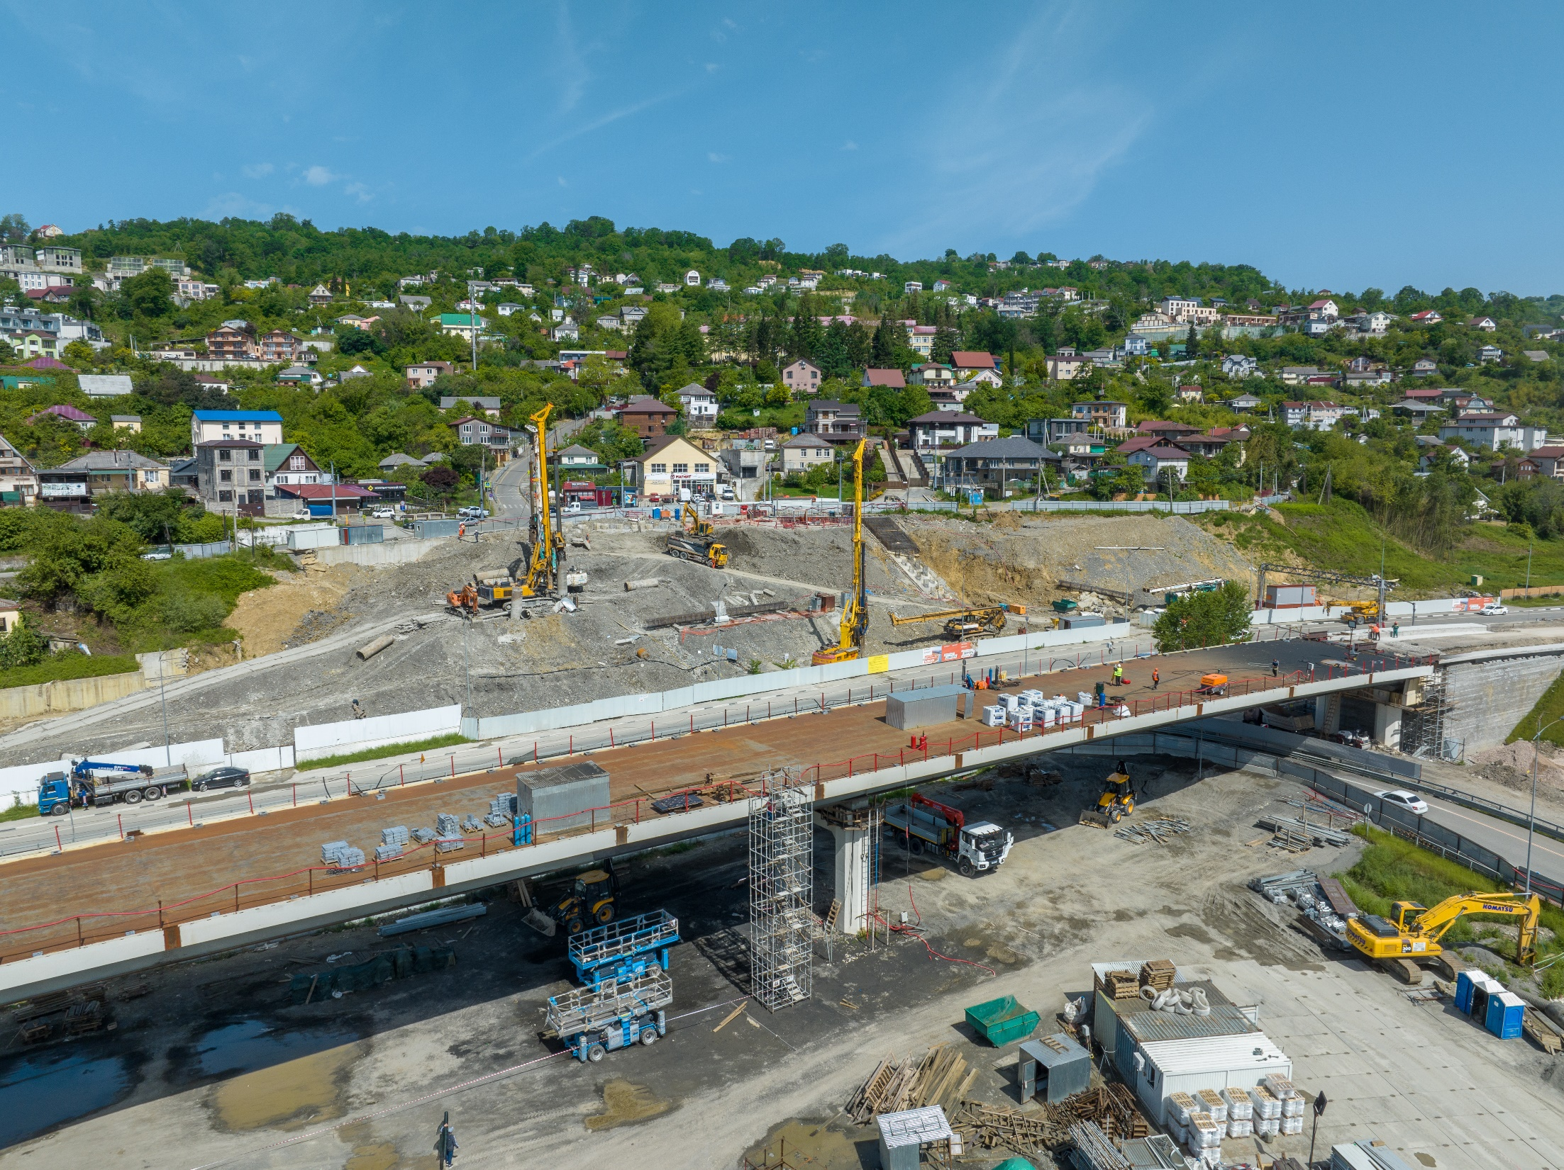
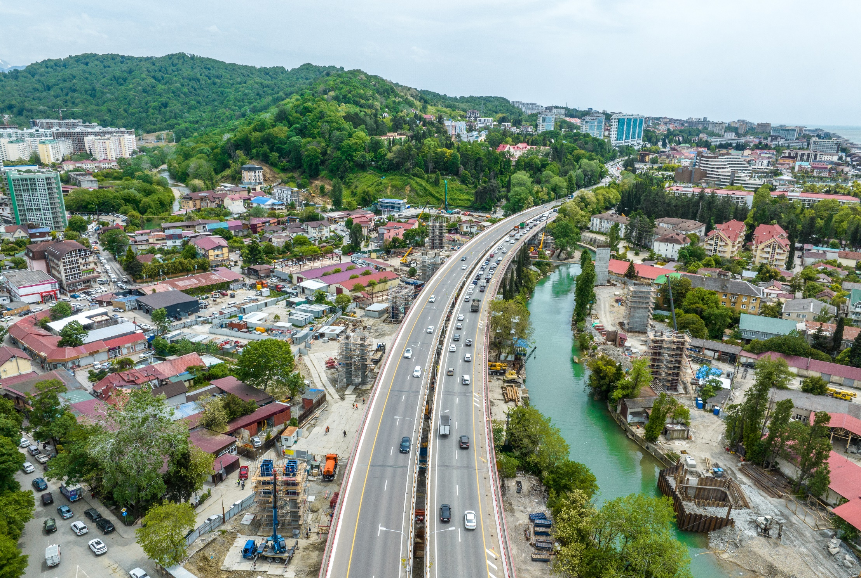
Обход мкрн. Адлер

Slide 10
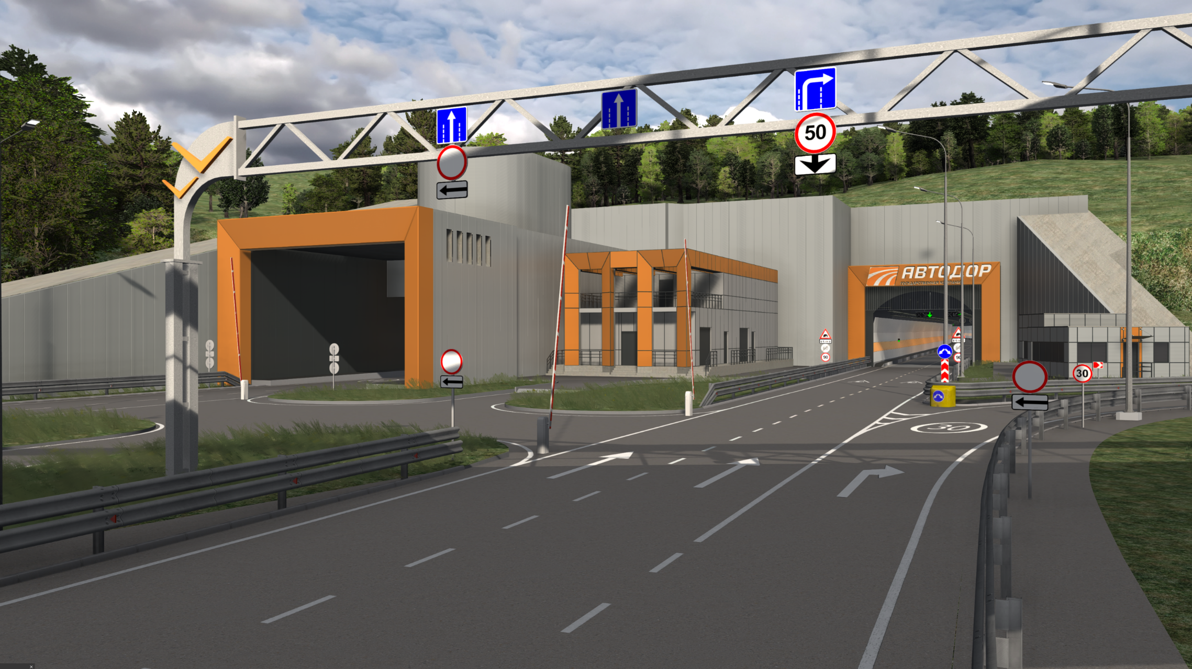
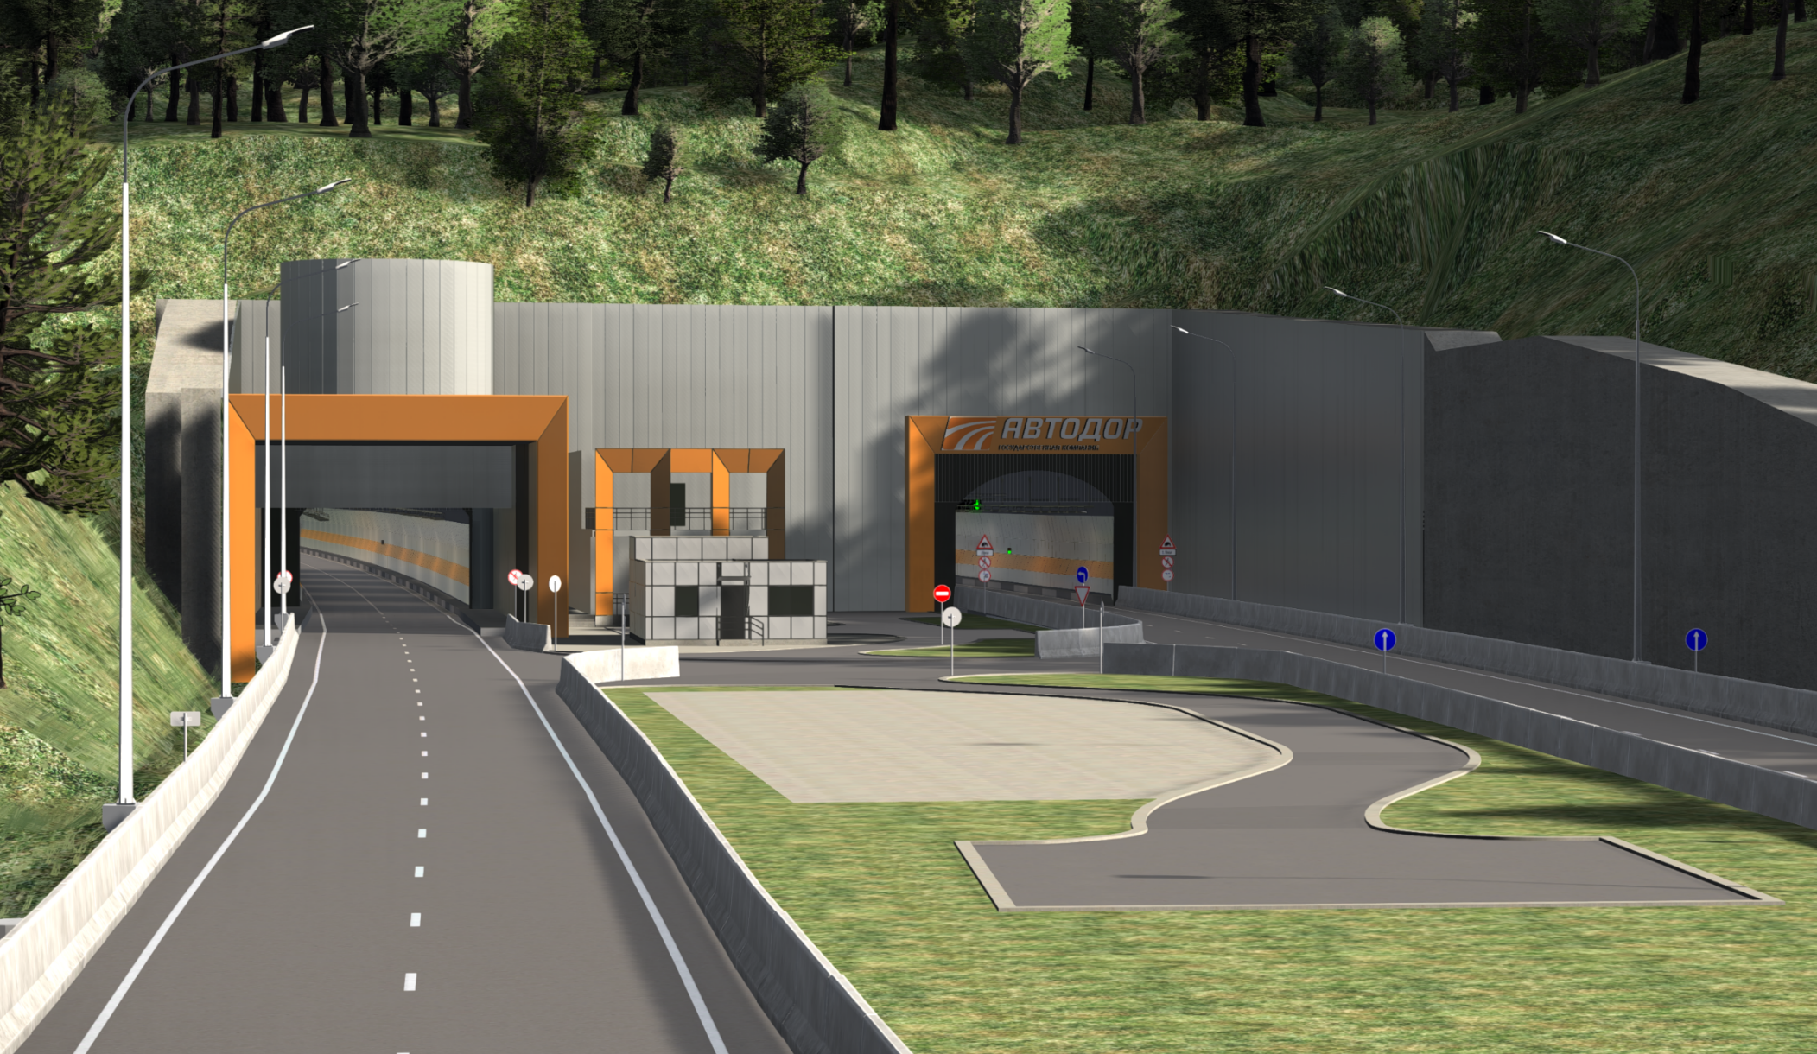
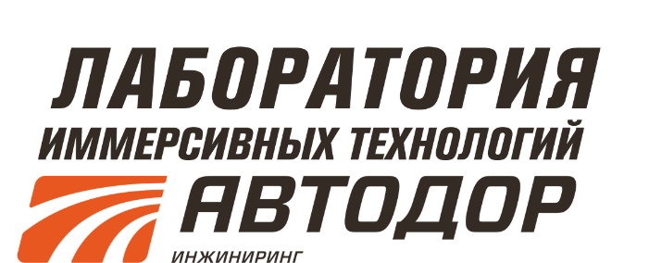
Лаборатория иммерсивнных технологий Автодор Инжиниринг
Восточный и западный порталы тоннелей Адлера

Slide 11
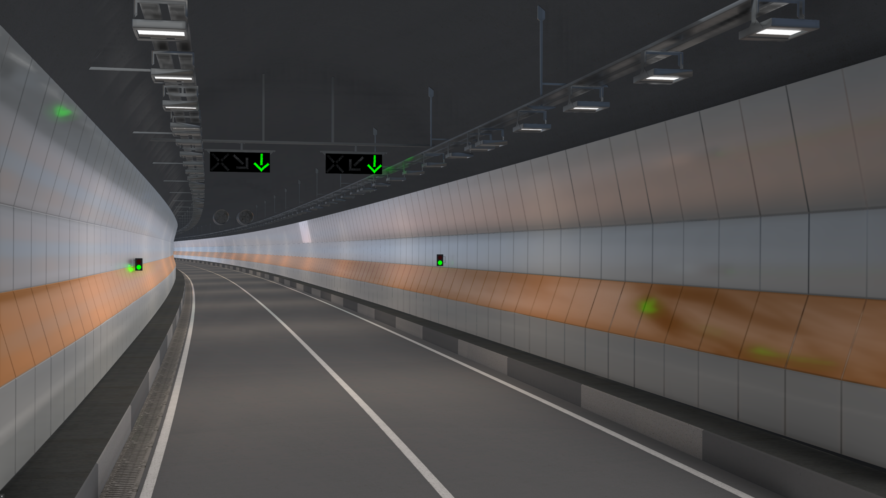
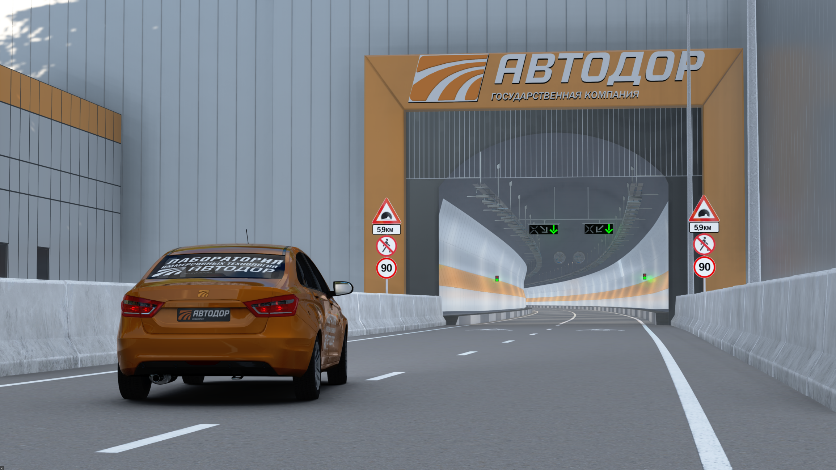
Лаборатория иммерсивнных технологий Автодор Инжиниринг

Slide 12
БЛАГОДАРЮ ЗА ВНИМАНИЕ!

